Slide 1

KẾ HOẠCH LÀM VIỆC
TUẦN 11

Slide 2
NHẮC LẠI

Slide 3
DANH SÁCH API
Danh sách 31 API cần được phát triển (dự kiến):
Authentication:
login, logout, signup, get_verify_code, check_verify_code, change_info_after_signup.
Quản lý tài khoản:
get_user_info, set_user_info, get_user_classes, set_user_role, deactivate_user, reactivate_user.
Quản lý lớp học:
create_class, edit_class, delete_class, get_class_info, get_class_list, get_class_schedule.
Quản lý bài tập:
create_assignment, edit_assignment, delete_assignment, submit_assignment, grade_assignment, get_assignment_info, get_assignment_list.

Slide 4
DANH SÁCH API
5.Điểm danh:
take_attendance, get_attendance_record, set_attendance_status, get_attendance_list.
6.Xin phép nghỉ học:
request_absence, review_absence_request, get_absence_requests.
7.Quản lý tài liệu học tập:
upload_material, edit_material, delete_material, get_material_info, get_material_list.
8.Thông báo và giao tiếp:
send_notification, get_notifications, mark_notification_as_read, get_conversation, get_list_conversation, delete_message.

Slide 5
DANH SÁCH API
9.Khảo sát và form:
create_survey, edit_survey, delete_survey, submit_survey, get_survey_responses.
10.Hệ thống:
check_new_version, set_dev_token, get_system_settings, change_password update_system_settings.

Slide 6
MỤC LỤC
Danh sách sự kiện nhắn tin
API lấy danh sách các hội thoại
API lấy các tin nhắn của một hội thoại
API xóa tin nhắn
Giao diện trang nhắn tin

Slide 7
MỤC LỤC
Danh sách sự kiện nhắn tin
API lấy danh sách các hội thoại
API lấy các tin nhắn của một hội thoại
API xóa tin nhắn
Giao diện trang nhắn tin

Slide 8
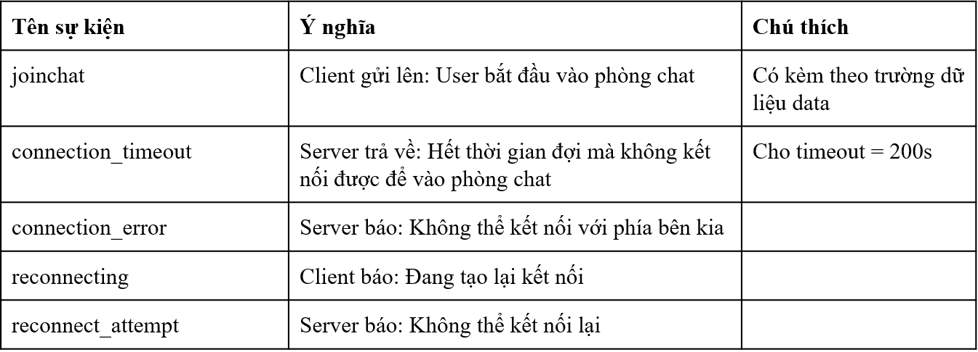
1. DANH SÁCH SỰ KIỆN NHẮN TIN
Tên các sự kiện phía client

Slide 9
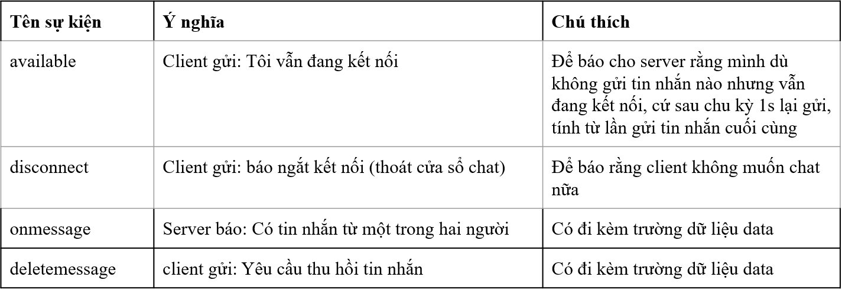
1. DANH SÁCH SỰ KIỆN NHẮN TIN
Tên các sự kiện phía client

Slide 10
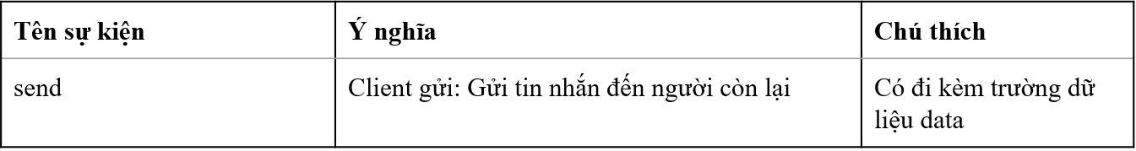
1. DANH SÁCH SỰ KIỆN NHẮN TIN
Tên các sự kiện phía client
Trường dữ liệu data ở dạng JSON, là dạng biến đổi từ lớp Message.
Đối tượng của lớp Message không phải lúc nào cũng đủ các trường thông tin
Khi sender gửi tin nhắn lên, server sẽ gửi event đến cho cả 2, client kiểm tra xem đó có phải tin nhắn do nó gửi không, nếu đúng thì không hiện lên.
Dù ở phía nào, muốn gửi sự kiện đi sẽ dùng hàm emit với hai tham số: tên sự kiện và dữ liệu.

Slide 11
1. DANH SÁCH SỰ KIỆN NHẮN TIN
Trường dữ liệu data ở dạng JSON, là dạng biến đổi từ lớp Message với các thuộc tính:
sender { id, avatar, name} (trường id, avatar, name của người gửi)
receiver { id, avatar, name} (trường id, avatar, name của người nhận)
message_id (nếu client gửi tin nhắn mới thì không có trường này, chỉ khi tin nhắn từ server trả về hoặc client muốn xóa tin nhắn cũ thì trường này mới có đủ)
created (thời gian sender gửi tin nhắn)
content (nội dung tin nhắn được gửi, nếu xóa tin nhắn thì trường này trống)

Slide 12
1. DANH SÁCH SỰ KIỆN NHẮN TIN
Nếu sender gửi thì sẽ có thể vắng avatar và name của receiver và message_id (server sẽ trả đủ)
Nếu sender muốn xóa tin nhắn (của mình) thì trường message_id có mặt nhưng content để trống.

Slide 13
MỤC LỤC
Danh sách sự kiện nhắn tin
API lấy danh sách các hội thoại
API lấy các tin nhắn của một hội thoại
API xóa tin nhắn
Giao diện trang nhắn tin

Slide 14
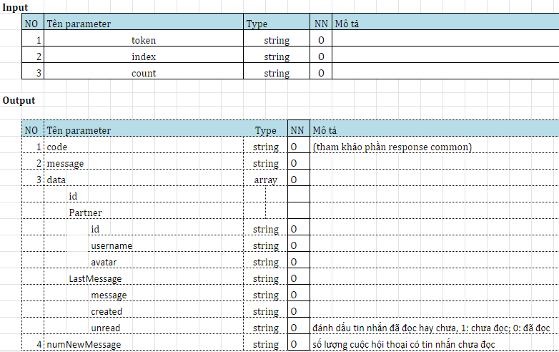
2. get_list_conversation

Slide 15
2. get_list_conversation
Mô tả get_list_conversation
API thực hiện việc lấy danh sách các hội thoại
Request dạng POST
Tham số: token, index và count
Kết quả đầu ra: Nếu thành công thì mã thông báo thành công và các dữ liệu khác được trả về. Nếu không thành công thì sẽ có các thông báo lỗi tương ứng

Slide 16
2. get_list_conversation
Mô tả get_list_conversation
Giải thích ý nghĩa của từng trường output trả về:
id: id của conversation
Partner->id: id của người phía bên kia của cuộc hội thoại
LastMessage: thông điệp cuối cùng, nếu chưa đọc tin nhắn cuối thì có màu đen đậm
numNewMessage: số lượng hội thoại có tin nhắn chưa đọc

Slide 17
2. get_list_conversation
Các test case cho get_list_conversation
1. Người dùng truyền đúng mã phiên đăng nhập và các tham số khác
Kết quả mong đợi: 1000 | OK (Thông báo thành công), gửi cho ứng dụng các thông tin cần thiết. Ứng dụng nên lưu cache lại để đề phòng trường hợp lần sau vào màn chat mà không có mạng.
2. Người dùng gửi sai mã phiên đăng nhập (mã bị trống hoặc quá ngắn hoặc mã phiên đăng nhập cũ).
Kết quả mong đợi: ứng dụng sẽ phải đẩy người dùng sang trang đăng nhập. Xem lại test case 3 của change_info_after_signup

Slide 18
2. get_list_conversation
Các test case cho get_list_conversation
3. Người dùng truyền đúng mã phiên đăng nhập nhưng hệ thống không thể thiết lập việc xử lý yêu cầu (do lỗi truy cập CSDL chẳng hạn)
Kết quả mong đợi: thông báo cho người dùng, chẳng hạn như “Không thể kết nối Internet”
4. Người dùng truyền đúng mã phiên đăng nhập. Nhưng người dùng đã bị khóa tài khoản (do hệ thống khóa đi).
Kết quả mong đợi: ứng dụng sẽ phải đẩy người dùng sang trang đăng nhập. Xem lại test case 3 của change_info_after_signup

Slide 19
2. get_list_conversation
Các test case cho get_list_conversation
5. Người dùng truyền đúng mã phiên đăng nhập, và các tham số khác nhưng hệ thống không trả về id của đối tác (các tham số khác hợp lệ).
Kết quả mong đợi: Ứng dụng vẫn hiện conversation nhưng hiểu rằng đối tác đã bị khóa hoặc xóa tài khoản.
6. Người dùng truyền đúng mã phiên đăng nhập, và các tham số khác đầy đủ nhưng hệ thống trả về có id của hội thoại không hợp lệ.
Kết quả mong đợi: những hội thoại nào không có id thì mặc định ứng dụng bỏ qua coi như không hiện.

Slide 20
2. get_list_conversation
Các test case cho get_list_conversation
7. Người dùng truyền đúng mã phiên đăng nhập, và các tham số khác nhưng hệ thống không trả về LastMessage (hoặc trong đó trường message bị trống hoặc không có) của một hội thoại.
Kết quả mong đợi: Ứng dụng vẫn hiện conversation nhưng LastMessage lấy từ cache (nếu có). Nếu không có cache thì ứng dụng đành không hiện.
8. Người dùng truyền đúng mã phiên đăng nhập, và các tham số khác đầy đủ nhưng hệ thống trả về có unread của một hội thoại không hợp lệ.
Kết quả mong đợi: Ứng dụng coi như chưa đọc tin nhắn cuối của hội thoại đó.

Slide 21
2. get_list_conversation
Các test case cho get_list_conversation
9. Người dùng truyền đúng mã phiên đăng nhập, và các tham số khác nhưng hệ thống không trả về numNewMessage (hoặc không hợp lệ).
Kết quả mong đợi: Ứng dụng coi như giá trị này bằng 0.

Slide 22
2. get_list_conversation
CÂU HỎI 1: THEO EM CÒN CÓ NHỮNG TEST CASE NÀO CÓ THỂ THỰC HIỆN?

Slide 23
MỤC LỤC
Danh sách sự kiện nhắn tin
API lấy danh sách các hội thoại
API lấy các tin nhắn của một hội thoại
API xóa tin nhắn
Giao diện trang nhắn tin

Slide 24
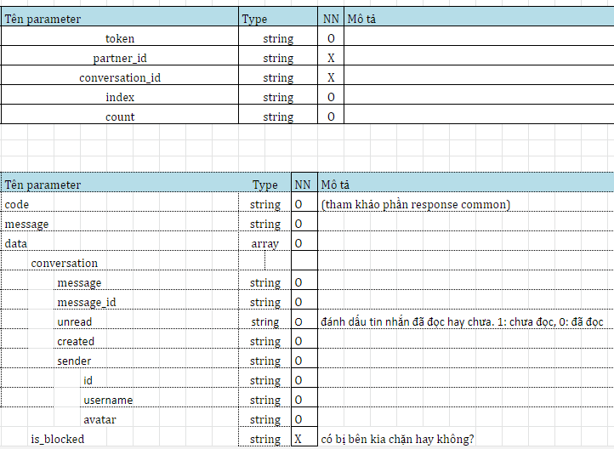
3. get_conversation

Slide 25
3. get_conversation
Mô tả get_conversation
API thực hiện việc lấy danh sách các tin nhắn của hội thoại
Request dạng POST
Tham số: token, index, count, partner_id, conversation_id. Có thể gửi một trong hai tham số cuối.
Kết quả đầu ra: Nếu thành công thì mã thông báo thành công và các dữ liệu khác được trả về. Nếu không thành công thì sẽ có các thông báo lỗi tương ứng

Slide 26
3. get_conversation
Mô tả get_conversation
Giải thích ý nghĩa của từng trường output trả về:
Nếu có các tin nhắn chưa đọc thì chúng là các tin nhắn cuối, không có sự trộn lẫn giữa tin nhắn chưa đọc và tin nhắn đã đọc
Các tin nhắn phải sắp xếp theo trình tự thời gian
Avatar và username của đối tác có thể thay đổi theo thời gian.

Slide 27
3. get_conversation
Các test case cho get_conversation
1. Người dùng truyền đúng mã phiên đăng nhập và các tham số khác
Kết quả mong đợi: 1000 | OK (Thông báo thành công), gửi cho ứng dụng các thông tin cần thiết. Ứng dụng nên lưu cache lại để đề phòng trường hợp lần sau vào màn chat mà không có mạng. Sau khi thành công thì bắt đầu kết nối chat.
2. Người dùng gửi sai mã phiên đăng nhập (mã bị trống hoặc quá ngắn hoặc mã phiên đăng nhập cũ).
Kết quả mong đợi: ứng dụng sẽ phải đẩy người dùng sang trang đăng nhập. Xem lại test case 3 của change_info_after_signup

Slide 28
3. get_conversation
Các test case cho get_conversation
3. Người dùng truyền đúng mã phiên đăng nhập nhưng hệ thống không thể thiết lập việc xử lý yêu cầu (do lỗi truy cập CSDL chẳng hạn)
Kết quả mong đợi: thông báo cho người dùng, chẳng hạn như “Không thể kết nối Internet”
4. Người dùng truyền đúng mã phiên đăng nhập. Nhưng người dùng đã bị khóa tài khoản (do hệ thống khóa đi).
Kết quả mong đợi: ứng dụng sẽ phải đẩy người dùng sang trang đăng nhập. Xem lại test case 3 của change_info_after_signup

Slide 29
3. get_conversation
Các test case cho get_conversation
5. Người dùng truyền đúng mã phiên đăng nhập, và các tham số khác nhưng hệ thống không trả về id của đối tác (các output khác hợp lệ).
Kết quả mong đợi: Ứng dụng vẫn hiện conversation nhưng hiểu rằng đối tác đã bị khóa hoặc xóa tài khoản.
6. Người dùng truyền đúng mã phiên đăng nhập, và các tham số khác đầy đủ nhưng hệ thống trả về có message/message_id/created của hội thoại không hợp lệ (rỗng hoặc không có).
Kết quả mong đợi: những tin nhắn nào không có các trường kia hợp lệ thì mặc định ứng dụng bỏ qua coi như không hiện.

Slide 30
3. get_conversation
Các test case cho get_conversation
7. Người dùng truyền đúng mã phiên đăng nhập, và các tham số khác nhưng hệ thống không trả về is_blocked (hoặc trong đó trường này bị trống hoặc không đúng định dạng 0 hoặc 1).
Kết quả mong đợi: Ứng dụng vẫn hiện nhưng coi như trường này bằng 0.
8. Người dùng truyền đúng mã phiên đăng nhập, và các tham số khác nhưng hệ thống trả về is_blocked = 0.
Kết quả mong đợi: Ứng dụng vẫn hiện nhưng người dùng không thể nhắn được tin, cũng như không thể xóa tin nhắn cũ.

Slide 31
3. get_conversation
Các test case cho get_conversation
CÂU HỎI 2: THEO EM CÒN CÓ NHỮNG TEST CASE NÀO CÓ THỂ THỰC HIỆN?

Slide 32
MỤC LỤC
Danh sách sự kiện nhắn tin
API lấy danh sách các hội thoại
API lấy các tin nhắn của một hội thoại
API xóa tin nhắn
Giao diện trang nhắn tin

Slide 33
4. delete_message
Mô tả detele_message
API thực hiện việc xóa đi một tin nhắn của hội thoại
Request dạng POST
Tham số: token, message_id, conversation_id hoặc partner_id
Kết quả đầu ra: Nếu thành công thì mã thông báo thành công và các dữ liệu khác được trả về. Nếu không thành công thì sẽ có các thông báo lỗi tương ứng

Slide 34
4. delete_message
Các test case cho detele_message
1. Người dùng truyền đúng mã phiên đăng nhập và các tham số khác
Kết quả mong đợi: 1000 | OK (Thông báo thành công), gửi cho ứng dụng các thông tin cần thiết. Tin nhắn bị xóa sẽ được hệ thống gửi event sang cho 2 bên và tin nhắn sẽ biến mất khỏi conversation. Giao diện chat cố tìm tin nhắn để cập nhật hiển thị.
2. Người dùng gửi sai mã phiên đăng nhập (mã bị trống hoặc quá ngắn hoặc mã phiên đăng nhập cũ).
Kết quả mong đợi: ứng dụng sẽ phải đẩy người dùng sang trang đăng nhập. Xem lại test case 3 của change_info_after_signup

Slide 35
4. delete_message
Các test case cho detele_message
3. Người dùng truyền đúng mã phiên đăng nhập nhưng hệ thống không thể thiết lập việc xử lý yêu cầu (do lỗi truy cập CSDL chẳng hạn)
Kết quả mong đợi: thông báo cho người dùng, chẳng hạn như “Không thể kết nối Internet”
4. Người dùng truyền đúng mã phiên đăng nhập. Nhưng người dùng đã bị khóa tài khoản (do hệ thống khóa đi).
Kết quả mong đợi: ứng dụng sẽ phải đẩy người dùng sang trang đăng nhập. Xem lại test case 3 của change_info_after_signup

Slide 36
4. delete_message
Các test case cho detele_message
5. Người dùng truyền đúng mã phiên đăng nhập, và các id khác nhưng hệ thống không thấy id của tin nhắn.
Kết quả mong đợi: Hệ thống báo lỗi cho ứng dụng. Ứng dụng vẫn hiện tin nhắn và cho phép hội thoại.
6. Người dùng truyền đúng mã phiên đăng nhập, và các tham số khác nhưng hệ thống phát hiện ra rằng một trong hai phía đã block người kia.
Kết quả mong đợi: Ứng dụng vẫn hiện ra cho 2 người rằng vẫn được phép nhắn tin nhưng server không gửi tin nhắn cho cho client. Nếu người dùng gọi API get_conversation thì sẽ nhận được trường is_blocked (nếu bị chặn) hoặc gặp lỗi 9994 (nếu là người chủ động chặn).

Slide 37
4. delete_message
Các test case cho detele_message
7. Người dùng truyền đúng mã phiên đăng nhập, và message_id cùng partner_id nhưng hệ thống không thấy id của đối tác.
Kết quả mong đợi: Hệ thống báo lỗi cho ứng dụng. Ứng dụng vẫn hiện conversation và vẫn cho gửi tin nhắn. Hệ thống nếu không thấy đối tác sẽ không gửi sự kiện đến các bên.
8. Người dùng truyền đúng mã phiên đăng nhập, và conversation_id nhưng hệ thống không thấy conversation_id.
Kết quả mong đợi: hệ thống báo lỗi cho client, client vẫn cho phép hội thoại nhưng lần sau gửi partner_id. Hệ thống căn cứ id của đối tác để gửi sự kiện đến các bên

Slide 38
4. delete_message
Các test case cho detele_message
CÂU HỎI 3: THEO EM CÒN CÓ NHỮNG TEST CASE NÀO CÓ THỂ THỰC HIỆN?

Slide 39
MỤC LỤC
Danh sách sự kiện nhắn tin
API lấy danh sách các hội thoại
API lấy các tin nhắn của một hội thoại
API xóa tin nhắn
Giao diện trang nhắn tin

Slide 40
5. GIAO DIỆN TRANG NHẮN TIN
Trong khả năng của lớp ta, có lẽ nên gom lại thành một (số) giao diện được điều chuyển từ màn hình trang chủ.
Người dùng nếu nhấp vào biểu tượng tin nhắn ở trang chủ sẽ chuyển sang giao diện chat hoặc nhấp vào push báo về.
Ứng dụng chưa cho phép thực hiện cuộc gọi, gửi file.
Ứng dụng cũng không cho phép hiển thị các tài khoản khác (đã từng chat) có online hay không (trong giao diện chat)

Slide 41
5. GIAO DIỆN TRANG NHẮN TIN
Trong khả năng của lớp ta, có lẽ nên gom lại thành một (số) giao diện được điều chuyển từ màn hình trang chủ.
Người dùng nếu nhấp vào biểu tượng tin nhắn ở trang chủ sẽ chuyển sang giao diện chat hoặc nhấp vào push báo về.
Ứng dụng chưa cho phép thực hiện cuộc gọi, gửi file.
Ứng dụng cũng không cho phép hiển thị các tài khoản khác (đã từng chat) có online hay không (trong giao diện chat)

Slide 42
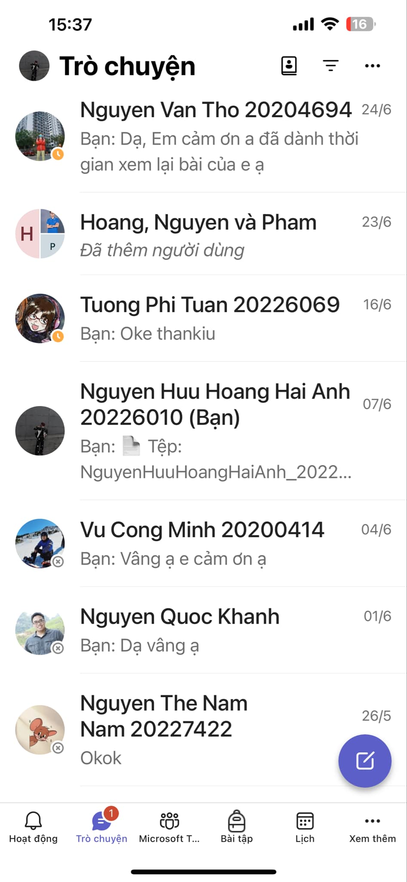
5. GIAO DIỆN TRANG NHẮN TIN
Ứng dụng không cần hiển thị danh bạ, bộ lọc
Ứng dụng vẫn giữ nút tạo tin nhắn mới như góc bên tay phải
Vẫn hỗ trợ cache và chức năng pull down/pull up.

Slide 43
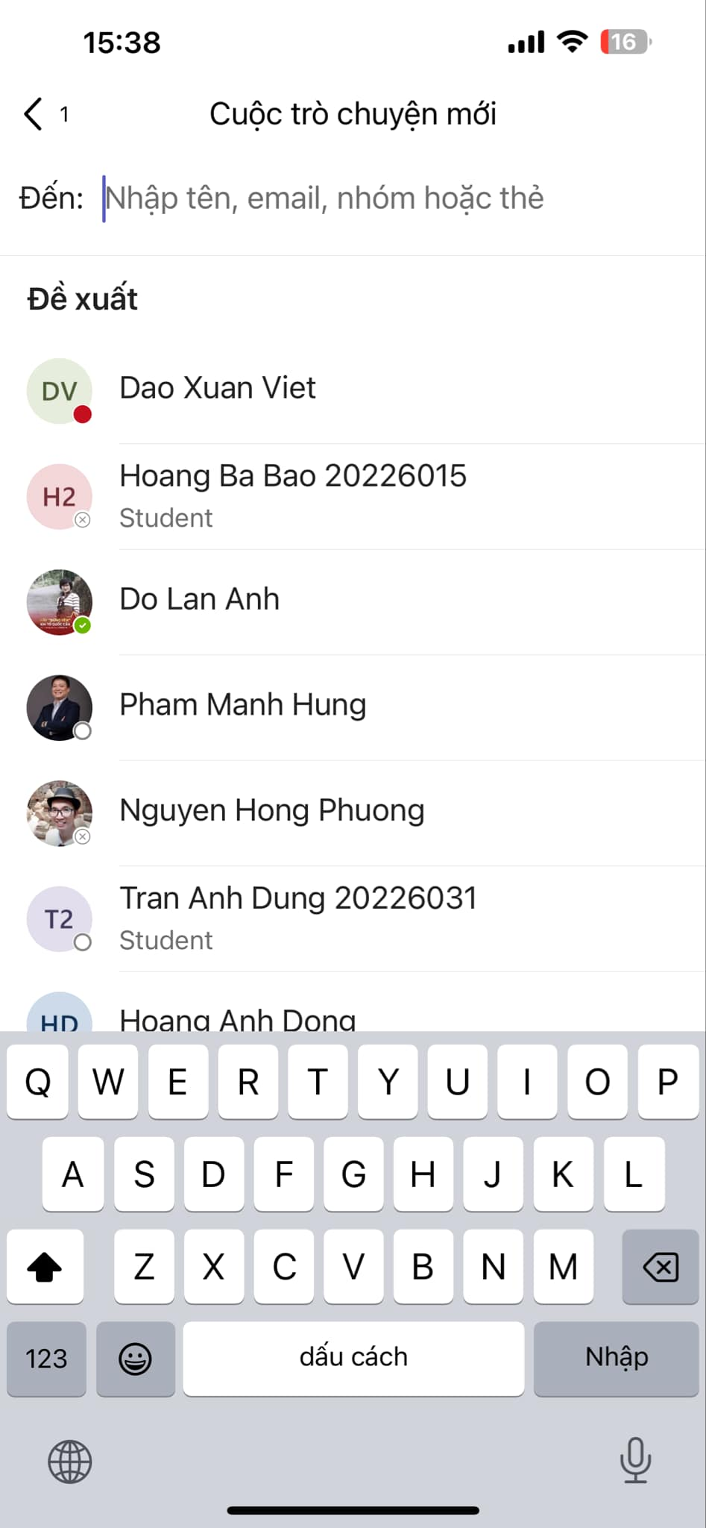
5. GIAO DIỆN TRANG NHẮN TIN
Giao diện tạo tin nhắn mới

Slide 44
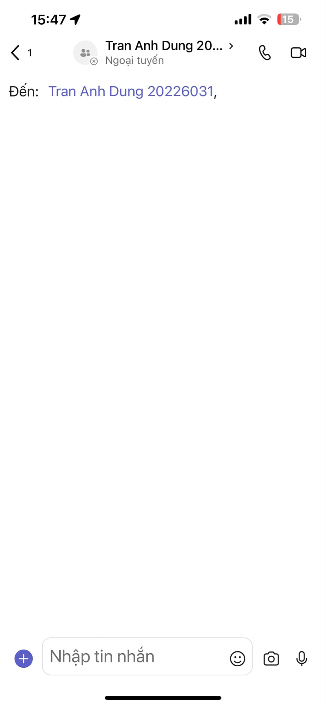
5. GIAO DIỆN TRANG NHẮN TIN
Giao diện tin nhắn như hình bên nhưng chưa có chức năng gọi điện, gọi video, gửi voice chat, chưa cho phép tạo nhóm chat
Chức năng gửi hình ảnh như góc dưới bên phải vẫn được giữ

Slide 45
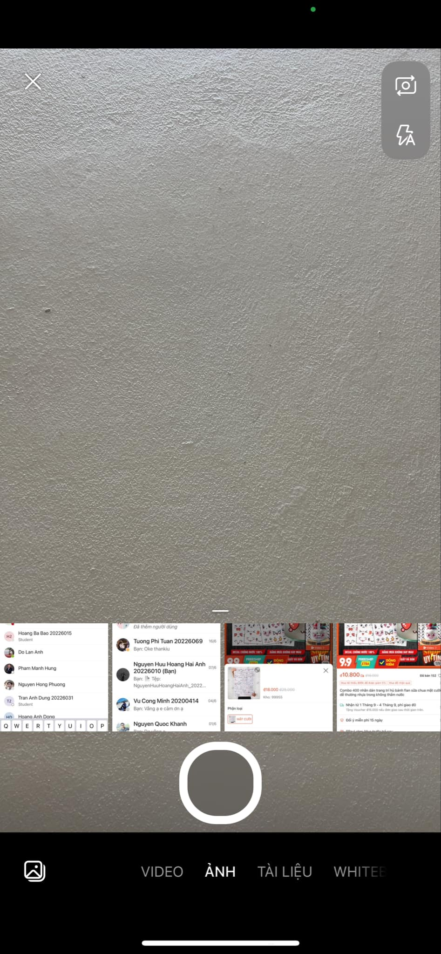
5. GIAO DIỆN TRANG NHẮN TIN
Khi nhấn vào nút “Chụp ảnh”, sẽ chuyển sang giao diện chụp ảnh.
Trong giao diện này, ở ứng dụng không cho chỉnh sửa ảnh. Nhưng có cho lưu ảnh vào máy.
Chỉ chụp ảnh, không có gửi ảnh cho người khác.

Slide 46
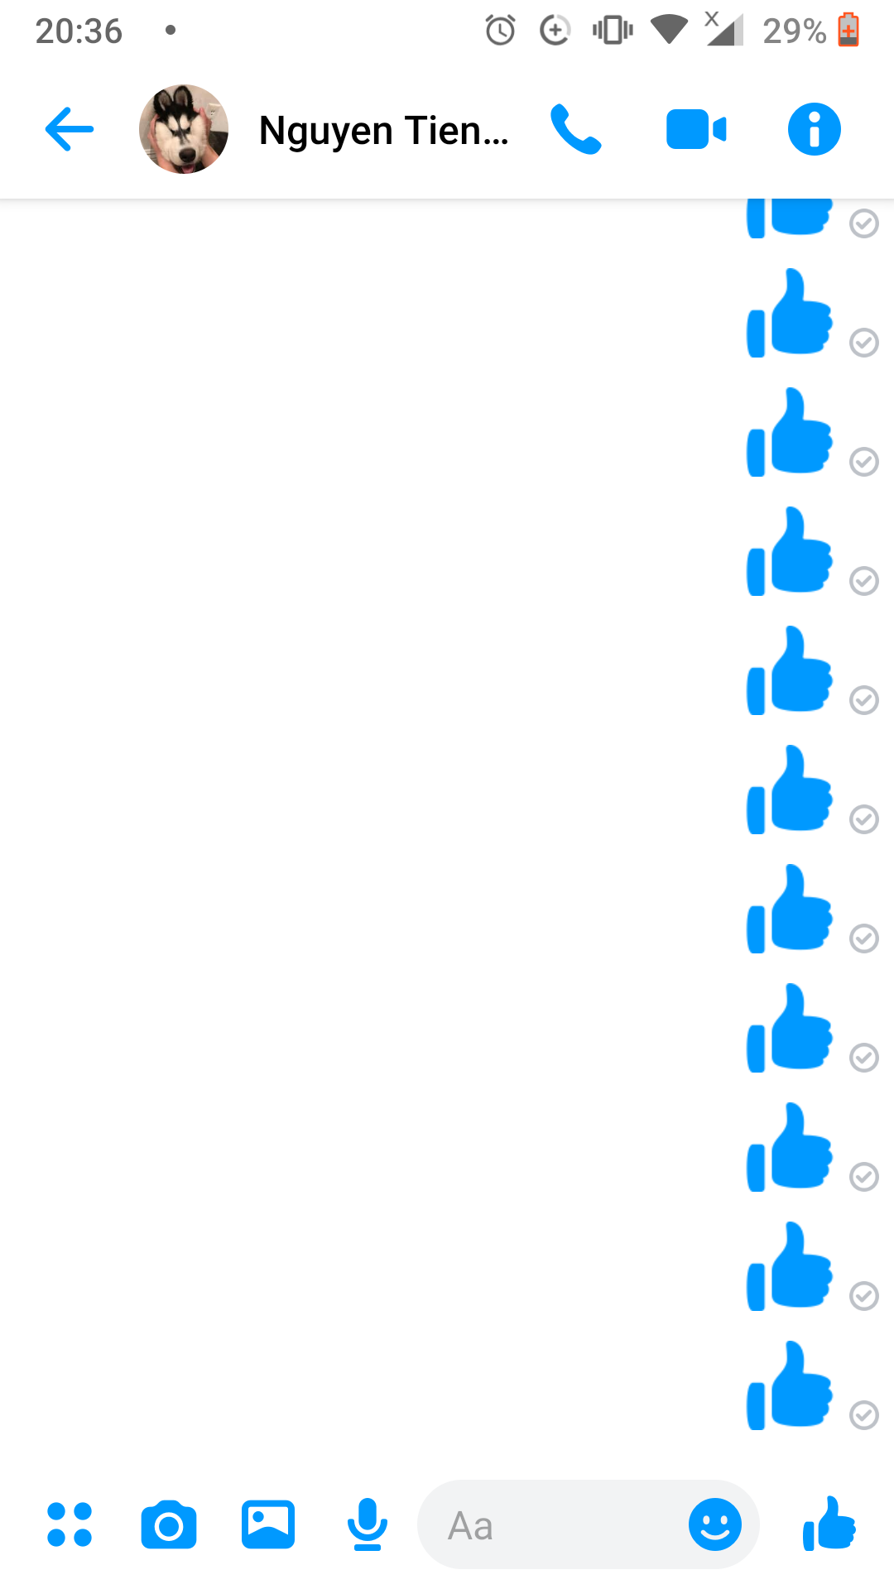
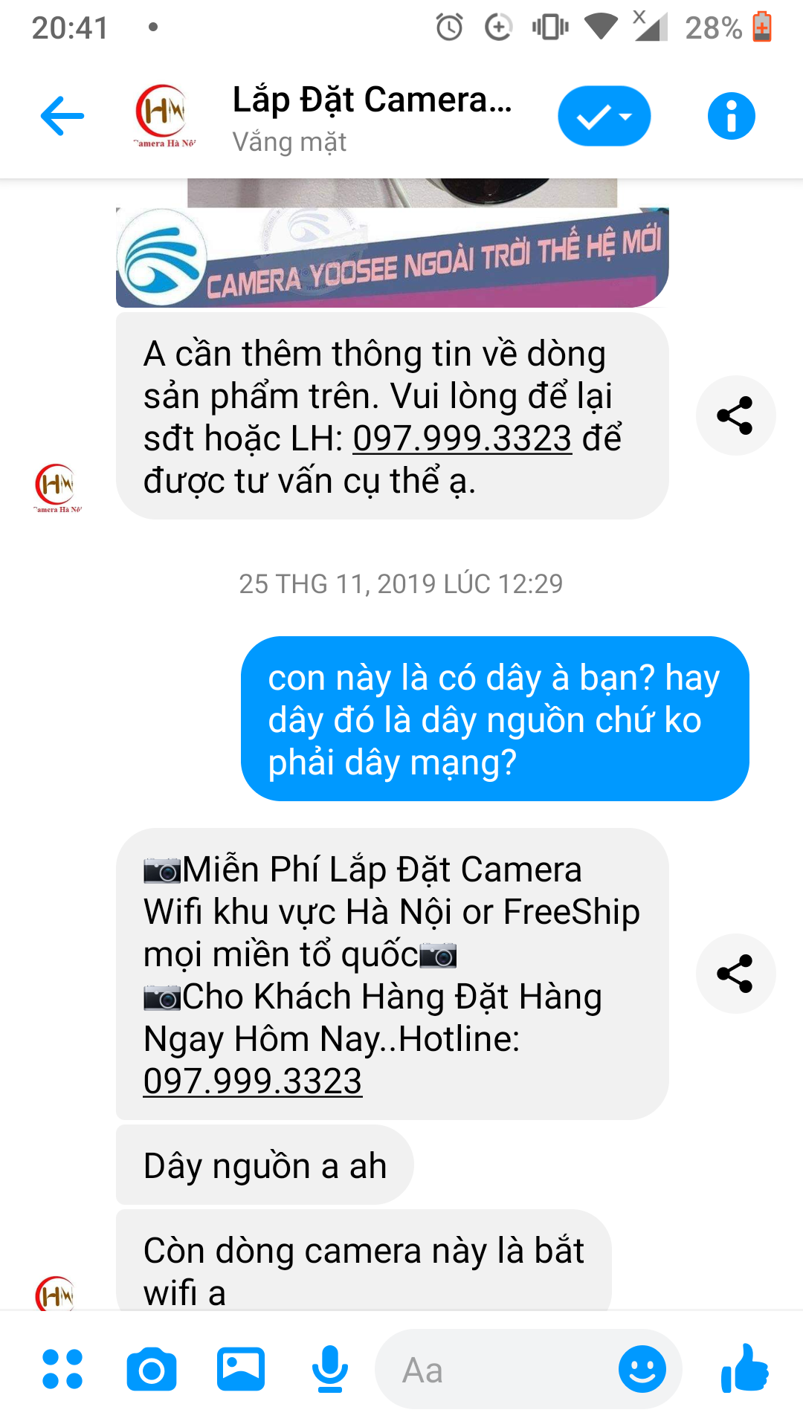
5. GIAO DIỆN TRANG NHẮN TIN
Có sự khác biệt khi tin nhắn đã gửi đến được server hay chưa.
Làm thế nào để biết rằng server đã nhận được tin nhắn này của mình (người gửi)
Nên nhớ rằng tin nhắn từ A gửi đến server thì sẽ được server chuyển đến cho cả A và B (là hai người trong hội thoại).
Khi biết server đã nhận được tin nhắn thì ứng dụng bỏ dấu tích (ở phía người gửi)

Slide 47
THAM KHẢO
Có thể tham khảo ở đây cách xây dựng server chat với NodeJS
https://blog.vietnamlab.vn/2017/05/09/chat-application-with-nodejs-socket-io-mysql-and-express-framework/

Slide 48
THANK YOU !

